Slide 1
স্বাগতম

Slide 2
পরিচিতি
মোঃ জাহাংগীর হোসেন
সহকারী প্রধান শিক্ষক
সি. জে. এম হাই স্কুল
মোহরা, চান্দগাঁও, চট্রগ্রাম।
মোবাঃ০১৯১৩১৬৪৩০৭ ই-মেইলঃmdjahangirhossain6160@gmail.com
শ্রেণীঃ সপ্তম বিষয়ঃ বিজ্ঞান
অধ্যায়ঃ৭ম পাঠ- (৪-৫)
সময়ঃ৪০ মিনিট

Slide 3
ছবিগুলো লক্ষ্য কর
বিভিন্ন ধরনের শক্তি প্রদর্শন

Slide 4
এসো ভিডিও ক্লিপটি দেখি

Slide 5
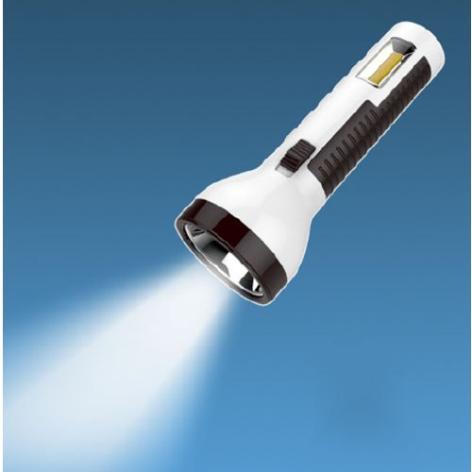
আজকের পাঠ
শক্তির রূপান্তর

Slide 6
শিখনফল
আজকের পাঠ শেষে শিক্ষার্থীরা --
১। শক্তির বিভিন্ন রূপ ব্যাখ্যা করতে পারবে ।
২। শক্তির রূপান্তরের পারস্পরিক সম্পর্ক বিশ্লেষণ করতে পারবে।
৩। শক্তির ব্যবহার ব্যাখ্যা করতে পারবে ।

Slide 7
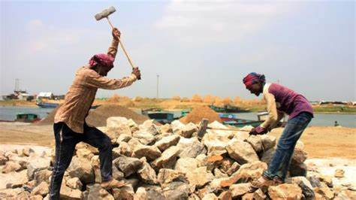
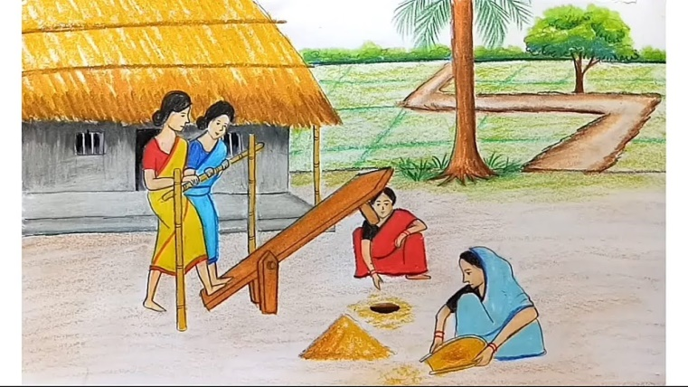
পাঠ উপস্থাপন
ইতি পূর্বে আমরা বিভিন্ন প্রকার শক্তি সম্পর্কে জেনেছি।
আজকে আমরা জানবো কীভাবে শক্তির রূপান্তর ঘটে।
যান্ত্রিকশক্তিঃ দুই হাত ঘষলে গরম অনুভূত হয়,বাঁশি বাজালে শব্দ উৎপন্ন হয়,এক খন্ড পাথরের উপর একটি ধাতব দন্ড দ্বারা জোরে আঘাত করলে শব্দের সাথে অগ্নি স্ফুলিংগ দেখা দেয়, ঢেকিঁতে ধান ভানার সময় শব্দ ও তাপ উৎপন্ন হয় ,দোলনার ক্ষেত্রে স্থিতিশক্তি গতিশক্তিতে রূপান্তরিত হয় ।
সুতরাং যান্ত্রিক শক্তি বিভিন্ন কাজের মাধ্যমে বিভিন্ন শক্তিতে রূপান্তরিত হয় ।

Slide 8
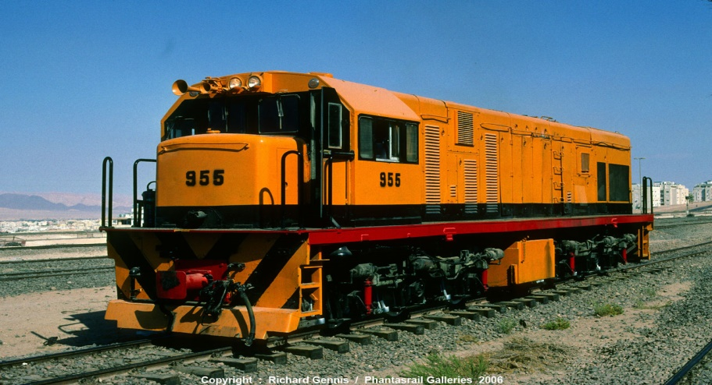
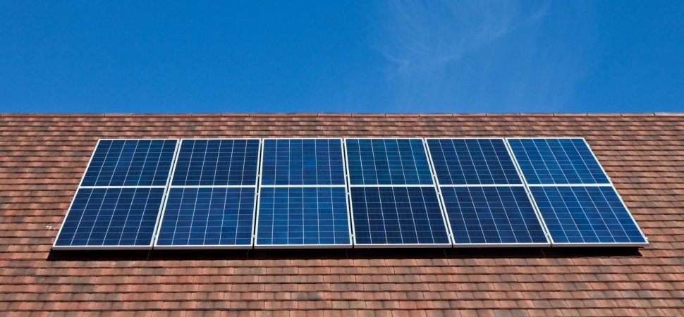
পাঠ উপস্থাপন
তাপশক্তিঃ বাষ্পীয় ইঞ্জিনে তাপের সাহায্যে উৎপন্ন শক্তি ব্যবহার করে রেলগাড়ী চালানো হয়।
এতে তাপশক্তি যান্ত্রিক শক্তিতে রূপান্তরিত হয়।
আলোকশক্তিঃ ফটোগ্রাফিক কাগজের উপর আলোর ক্রিয়ার ফলে আলোকশক্তি রাসায়নিক শক্তিতে, সূর্যের আলোকে সোলার পানেলের মাধ্যমে বৈদ্যুতিক শক্তিতে ,ইলেকট্রনিক যন্ত্রপাতি, যেমন- পকেট ক্যালকুলেটর, রেডিও ও ইলেকট্রনিক ঘড়িতে সৌর শক্তি বিদ্যুৎ শক্তিতে রূপান্তরিত হয়।

Slide 9
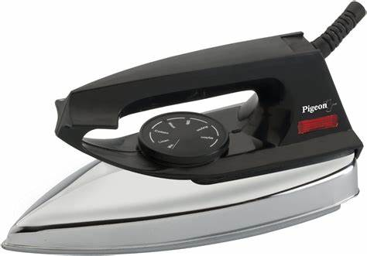
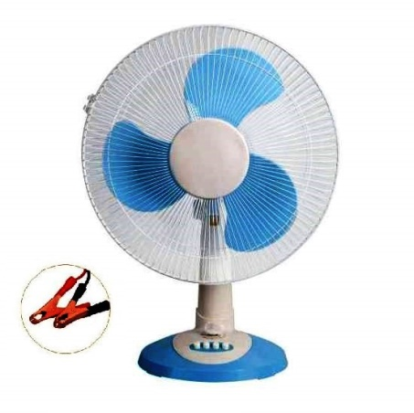
পাঠ উপস্থাপন
শব্দশক্তিঃ শব্দোত্তর তরঙ্গ দ্বারা জামা কাপড়ের ময়লা পরিষ্কার করা ,অনুনাদের সময় শব্দশক্তি যান্ত্রিক শক্তিতে এবং টেলিফোন ও রেডিওর প্রেরক যন্ত্রে শব্দ শক্তি বিদ্যুৎ শক্তিতে রূপান্তরিত হয়।
বিদ্যুৎশক্তিঃ বৈদ্যুতিক ইস্ত্রিতে বিদ্যুৎ সংযোগ দিলে তাপ উৎপন্ন হয়, বৈদ্যুতিক
পাখাতে বিদ্যুৎ সংযোগ দিলে পাখা ঘুরে, বাতি জ্বালালে আলো ও তাপ শক্তি পাওয়া যায়। সুতরাং বিদ্যুৎশক্তি তাপ, আলো ও যান্ত্রিক শক্তিতে রূপান্তরিত হয়।

Slide 10
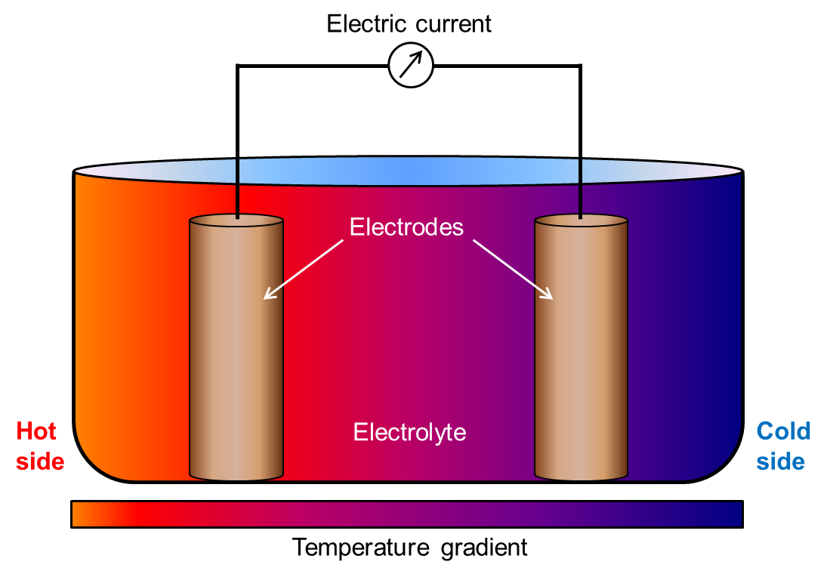
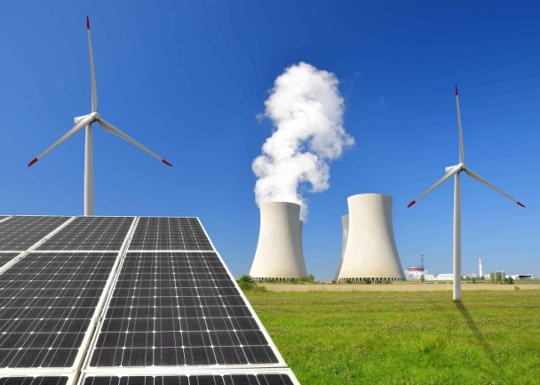
পাঠ উপস্থাপন
রাসায়নিক শক্তিঃ বিদ্যুৎ কোষে রাসায়নিক বিক্রিয়ার ফলে এবং কয়লা, পেট্রোল,গ্যাস, কেরোসিন ইত্যাদি পুড়িয়ে রাসায়নিক শক্তিকে তাপ শক্তিতে রূপান্তরিত করা হয়।
পারমানবিক শক্তিঃ পারমানবিক বিদ্যুৎ কেন্দ্রে পারমানবিক শক্তি বিদ্যুৎ শক্তিতে রূপান্তরিত হয়।

Slide 11
দলীয় কাজ
শক্তি রূপান্তরের একটি প্রবাহ চিত্র তৈরি কর।

Slide 12
একক কাজ
ঈশান কখন ও কখন ও রাতে লাইটযুক্ত চার্জার ফ্যানের সাহায্যে পড়া লেখা করে। এ ক্ষেত্রে সে ব্যবহার করে---
i )আলোক শক্তি (ii) বিদ্যুৎ শক্তি (iii) রাসায়নিক শক্তি
কোনটি সঠিক ?
ক) i ও ii খ) ii ও iii গ) i ও iii ঘ) i, ii ও iii

Slide 13
মূল্যায়ন
১। কয়লা পোড়ালে কোন শক্তি উৎপন্ন হয়?
২। কোন শক্তি তাপ ও আলোক শক্তিতে রূপান্তরিত হয় ?
৩। টেলিফোনের প্রেরক যন্ত্রে শব্দ শক্তি কোন শক্তিতে রূপান্তরিত হয় ?

Slide 14
বাড়ীর কাজ
শক্তির রূপান্তরের প্রয়োজনীয়তা বর্ননা কর ।

Slide 15
ধন্যবাদ

